Slide 1
Stromverbrauch Vorhersagen
Machine Learning für den stündlichen Stromverbrauch in Deutschland
Yuchuan Liu, 20.5.2026

Slide 2
Projektziel - ML-Ablauf
Stündlicher Stromverbrauch in Deutschland anhand der historischen Daten und der Wettervorhersage vorhersagen
Training-Daten
aufbereiten
trainieren
Modell
vorhersagen
EU Electricity Load
Kaggle 2019 – 2025
Vorhersage-Daten
aufbereiten
EU Electricity Load
Kaggle 2019 – 2025
Historische Wetterdaten
open-meteo
Historische Wetterdaten
open-meteo
Stromverbrauch
SMARD
Historische Wetterdaten
open-meteo
Wetter-Vorherage
open-meteo

Slide 3
Marktdaten
Stromverbrauchanteil 2025 in %
* Quelle: de.statista.com
Einflussfaktoren
  Zeit
    Saisonzyklen
    Feiertage
  Wetter
    Temperatur
    Sonnenstralung
    Wind
    Regen oder Schnee
  Konjunktur
    Nur Langzeitwirkung

Slide 4
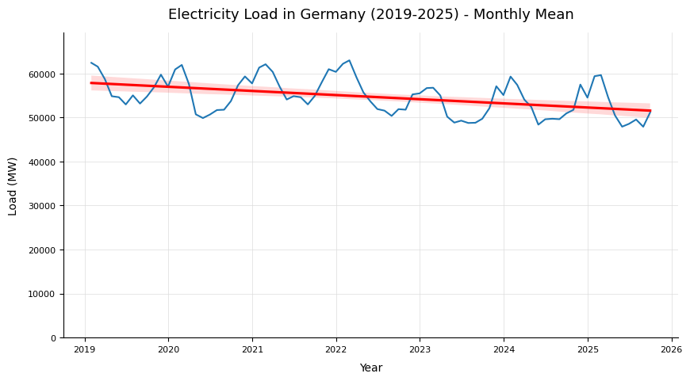
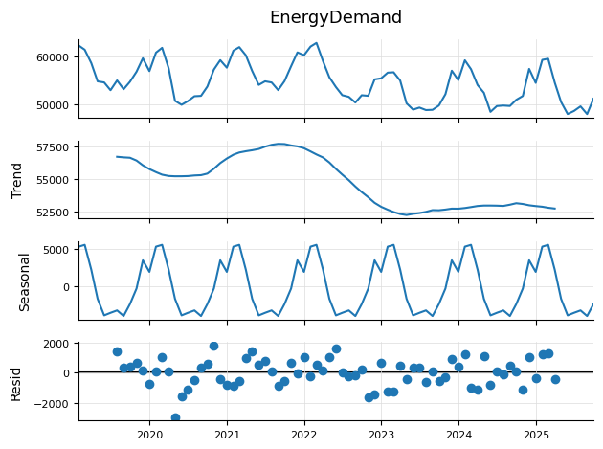
EDA – Stromverbrauch Wetter

Slide 5
Datenaufbereitung
Selektion
Landselektion – Deutschland (DE)
Relevante Wettervariablen:
  Temperatur, Niederschlag, Windgeschwindigkeit, Sonnenstrahlung
Wettervariablen gemittelt mit der Population der 5 größten Städte als Gewicht
  Berlin, Hamburg, München, Köln, Frankfurt
Feature Engineering
Zeit basierte Features
  Year, month, weekday, is_weekend, is_holiday, holiday_ratio(Länderanteil), holiday_weight(Brückentag), is_pandemic_time
Wetter basierte Features
  heating_degree, cooling_degree
Zeitreihen – lag und rolling, Tag und Woche
  EnergyDemand
  apparent_temperature, shortwave_radiation

Slide 6
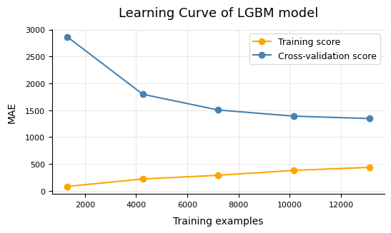
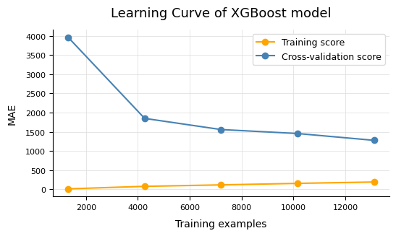
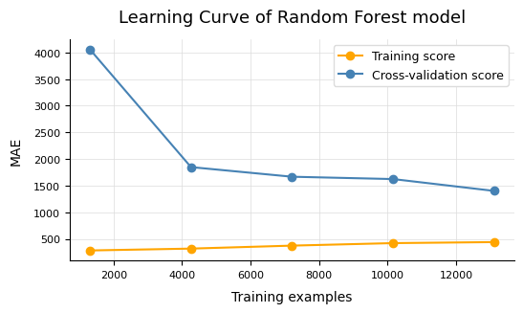
Modelle Tuning - Bayesian Optimazition
Modell | MAE | RMSE | R² | Train duration
LightGBM | 1200.53 | 1564.07 | 0.97 | 2'2''
XGBoost | 1104.65 | 1424.16 | 0.97 | 4'10''
Random Forest | 1247.01 | 1626.03 | 0.97 | 21'25''

Slide 7
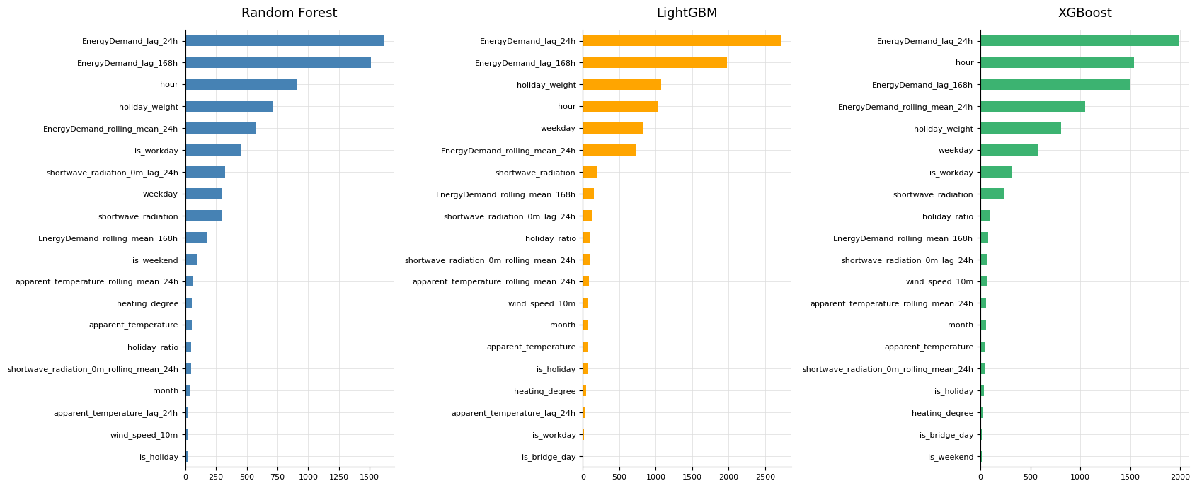
Feature Importances – Permutation MAE

Slide 8
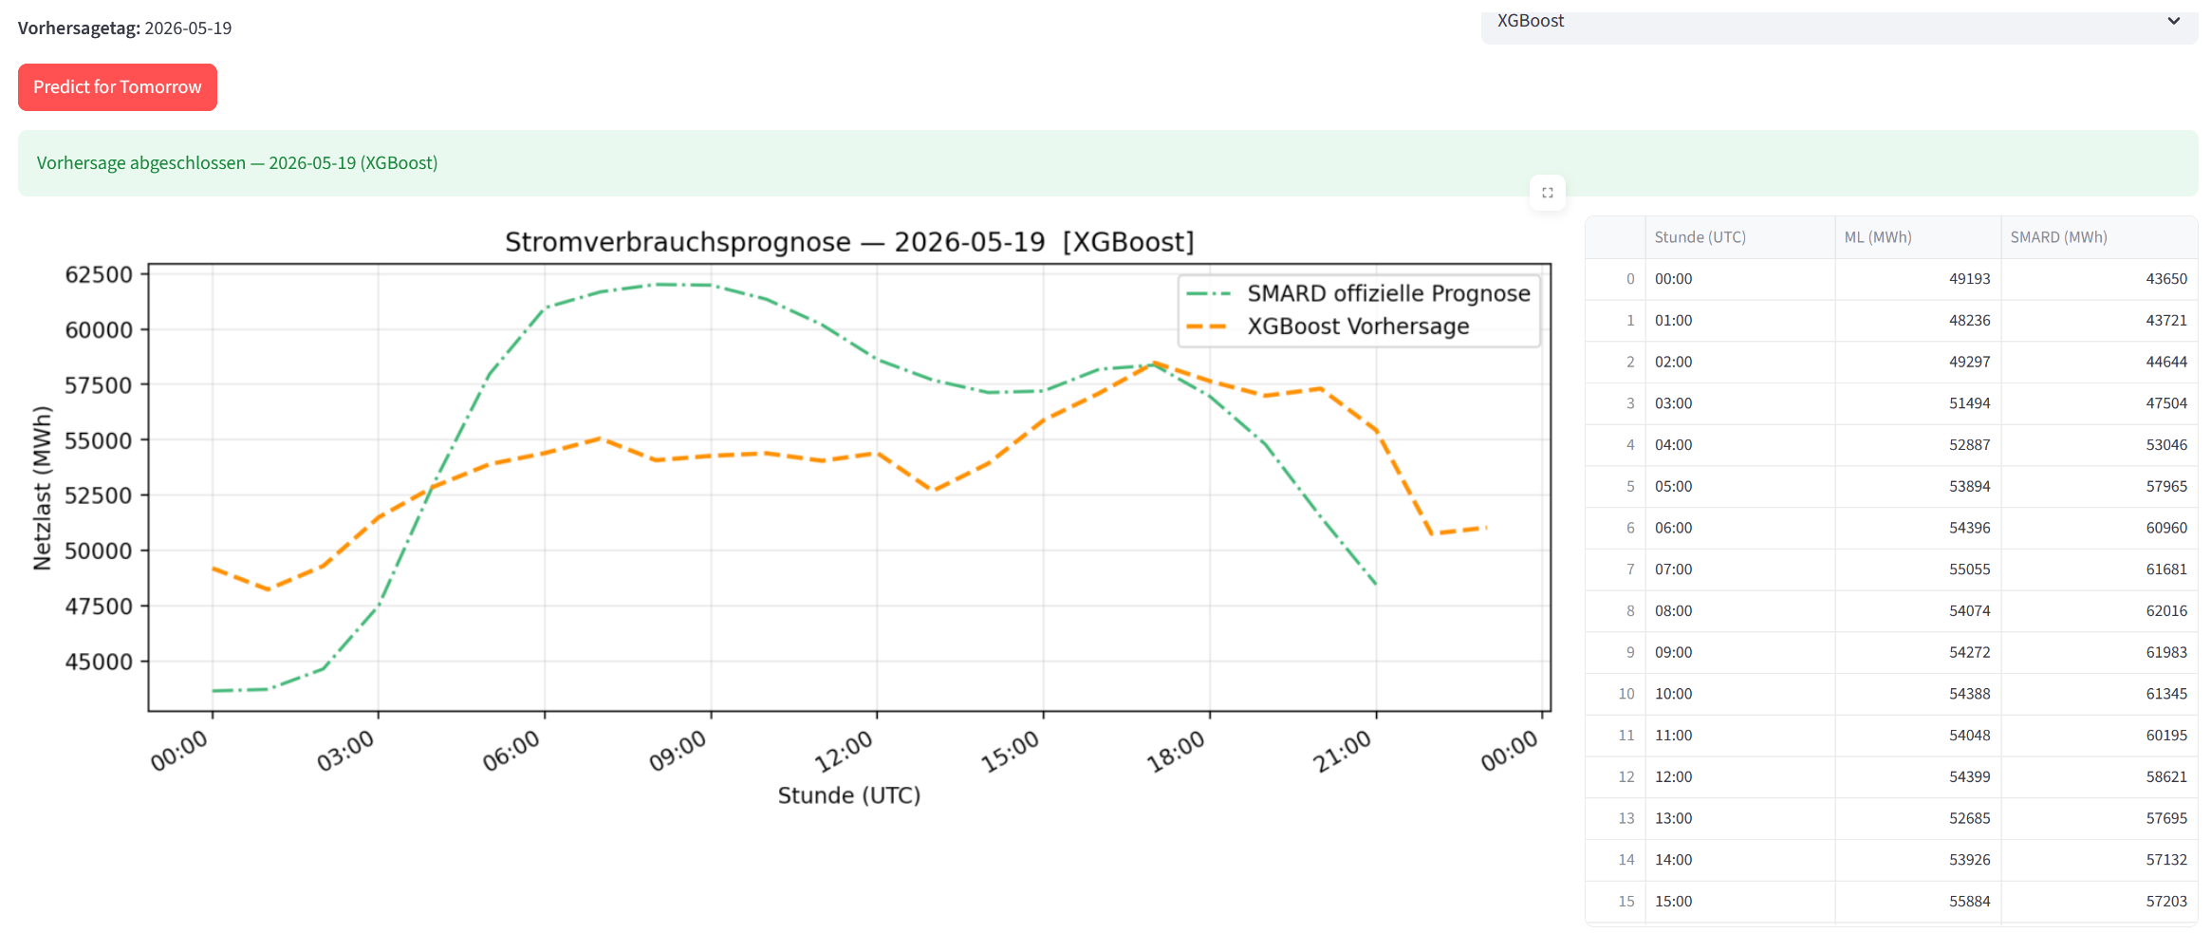
Vorhersage GUI - morgen

Slide 9
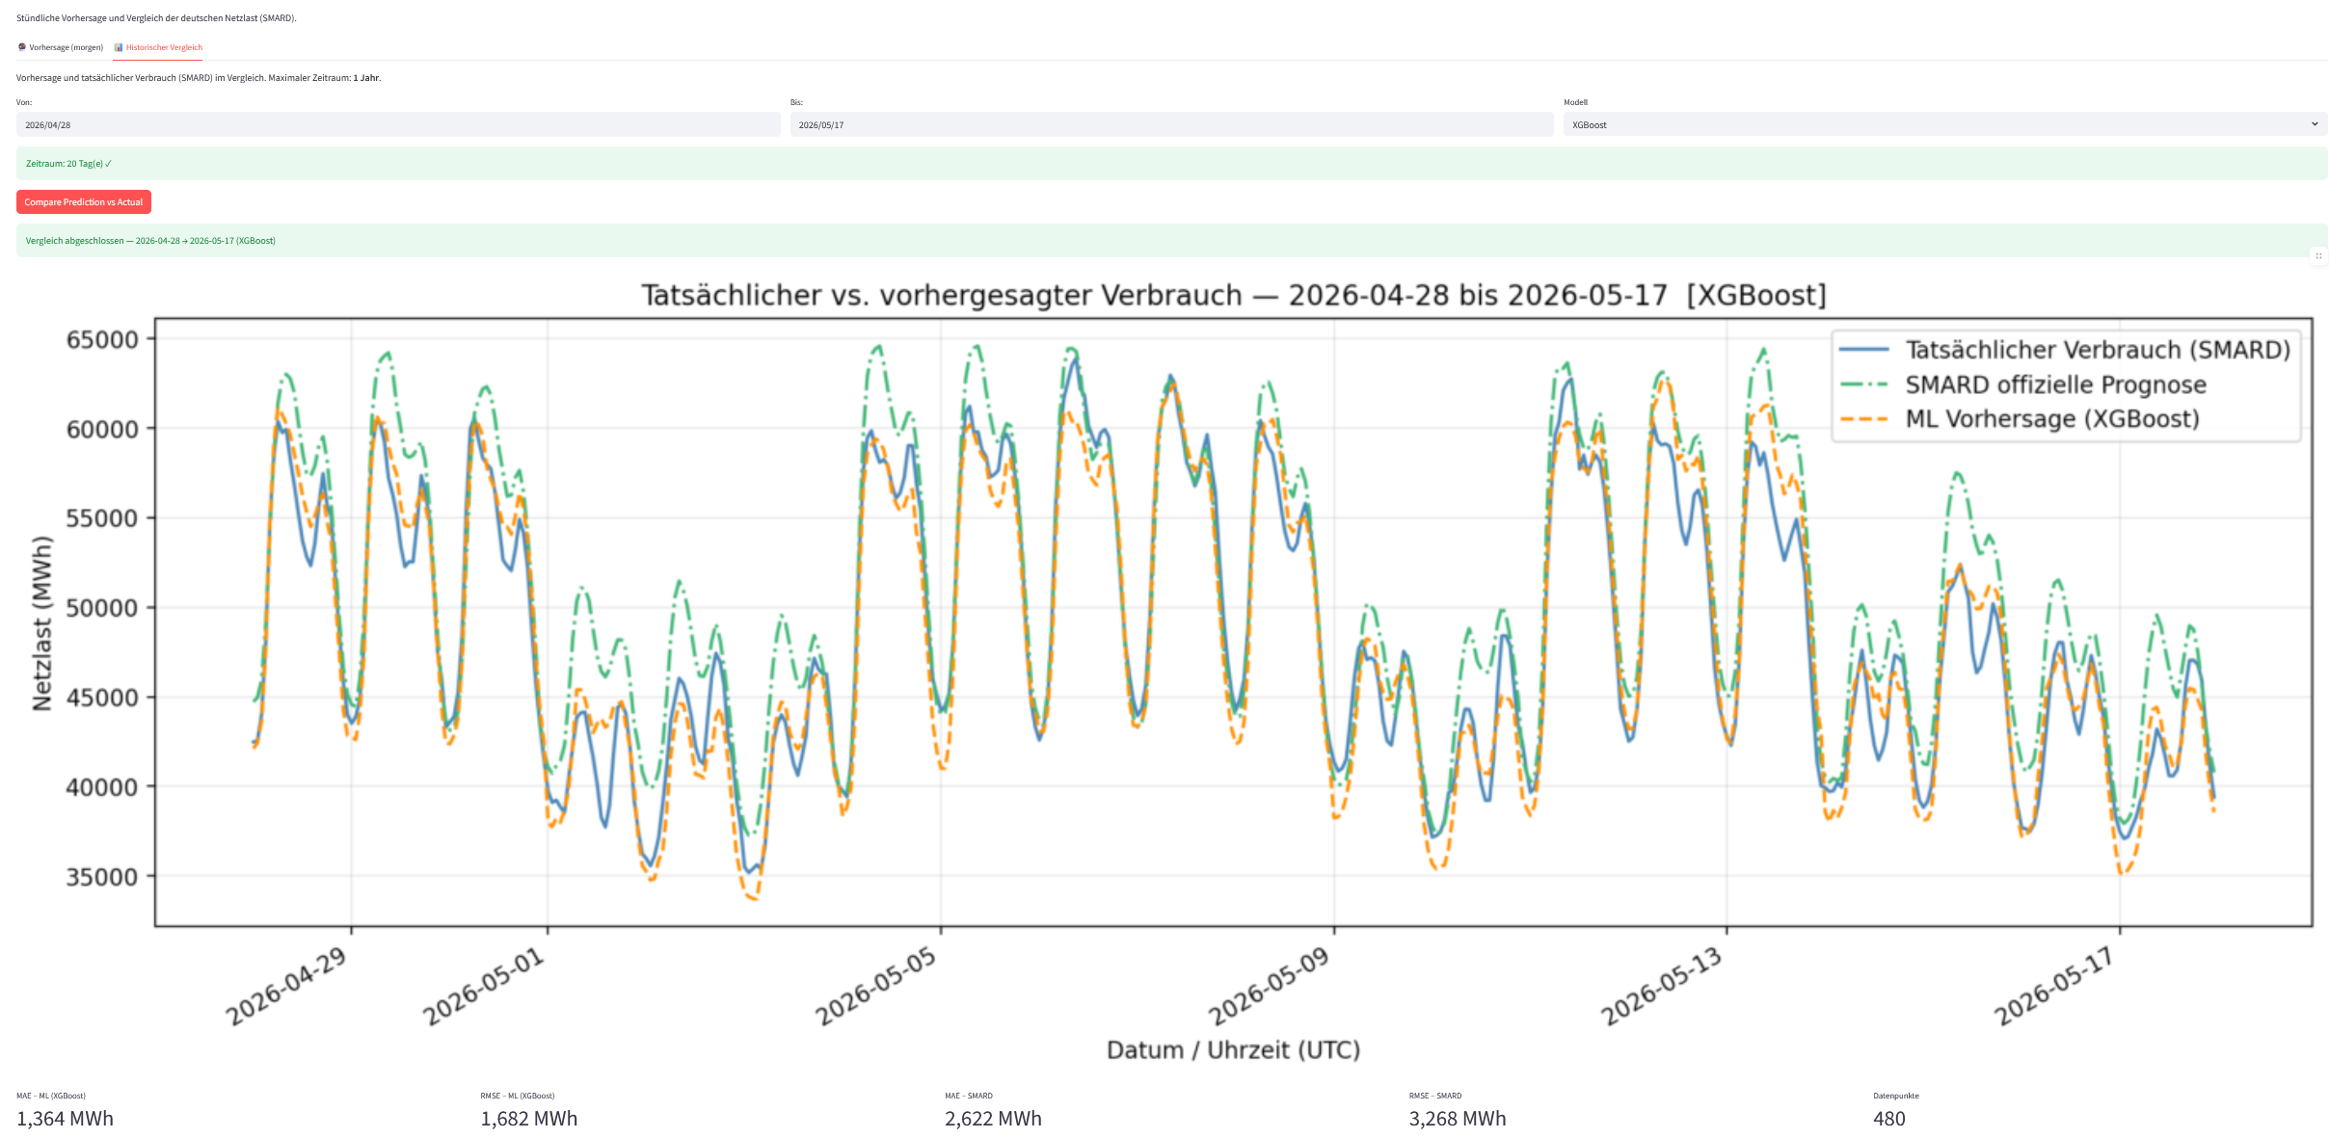
Vorhersage vs realer Verbrauch

Slide 10
Fazit
Befund
  Der kurzfristige künftige Stromverbrauch hängt stark von den vorangegangenen/historischen Werten ab
  Zeitlichen Faktor - arbeitsfreie Tage (Feiertage, Wochenende und Brückentage) spielen auch eine wichtige Rolle. Dies bestätigt die Verteilung des Marktes
  Wetter beeinflusst den gesamten Verbrauch nur geringfügig
Schlussfolgerung
Langzeit-Vorhersage benötigt anderen Daten und Modelle
Folgeprojekt
  Residuallast-Vorhersage: Residuallast=Netzlast−PV−Wind Onshore - konventionelle Erzeugung

